Slide 1
НРАВСТВЕННО – ПАТРИОТИЧЕСКОЕ ВОСПИТАНИЕ ДЕТЕЙ ДОШКОЛЬНОГО ВОЗРАСТА
Подготовили: воспитатель Простякова С.Н.
Воспитатель Шаптефрац И.А.

Slide 2
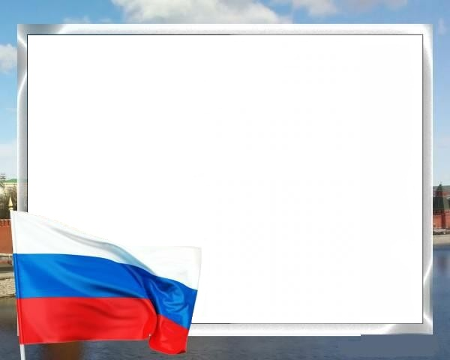
«Любовь к родному краю, родной
культуре, родной речи начинается
с малого – любви к своей семье, к
своему жилищу, к своему детскому
саду. Постепенно расширяясь, эта
любовь переходит в любовь к
родной стране, к ее истории,
прошлому и настоящему, ко всему
человечеству»
Д.С Лихачев

Slide 3
АКТУАЛЬНОСТЬ:
В последнее время чувство патриотизма приобретает всё большее общественное значение и становиться задачей государственной важности. Поэтому среди наиболее острых проблем, стоящих перед отечественным дошкольным образованием выступает проблема становления у дошкольников ценностного отношения к родной стране, воспитание основ гражданственности.
Любовь к Родине начинается с любви к тому, что окружает ребёнка с детства – к своей семье, дому, детскому саду, своей улице, своему посёлку, к тому, что значимо и понятно - с любви к его малой Родине.

Slide 4
ЗАДАЧИ:
1. Воспитание у ребенка любви и привязанности к своей семье, дому, детскому саду, улице, городу.
2. Формирование бережного отношения к природе и всему живому; воспитание уважения к труду.
3. Развивать у дошкольников интерес к событиям прошлого и настоящего.
ЦЕЛЬ:
формирование интереса к малой Родине, воспитание патриотических чувств и чувства сопричастности к родной семье, дому, детскому саду, родному городу.

Slide 5

СИСТЕМА И
ПОСЛЕДОВАТЕЛЬНОСТЬ
РАБОТЫ
СЕМЬЯ
ДЕТСКИЙ САД
РОДНАЯ УЛИЦА,
РАЙОН
СТРАНА ,
ЕЕ СТОЛИЦА, СИМВОЛИКА
РОДНОЙ ГОРОД

Slide 6
ОСНОВНЫЕ НАПРАВЛЕНИЯ
ДОШКОЛЬНОГО ОБРАЗОВАНИЯ
ХУДОЖЕСТВЕННО – ЭСТЕТИЧЕСКОЕ РАЗВИТИЕ
СОЦИАЛЬНО – ЛИЧНОСТНОЕ РАЗВИТИЕ
ПОЗНАВАТЕЛЬНО – РЕЧЕВОЕ РАЗВИТИЕ
ФИЗИЧЕСКОЕ РАЗВИТИЕ

Slide 7
ПОЗНАВАТЕЛЬНО – РЕЧЕВОЕ РАЗВИТИЕ
Составление рассказов на тему:
«Хорошо у нас в саду…»;
«Моя семья: папа, мама, бабушка, дедушка и я»;
«Город, в котором я живу»;
Тематические беседы: «Мой любимый детский сад», «Моя улица», «Защитники нашей родины»
Рассматривание альбомов, картинок: «Моя семья», «Мой город – Сургут», «Как наши предки мир открывали»,«Родная природа», «Достопримечательности Москвы», и др.
Мероприятия: «Приключение Незнайки»

Slide 8
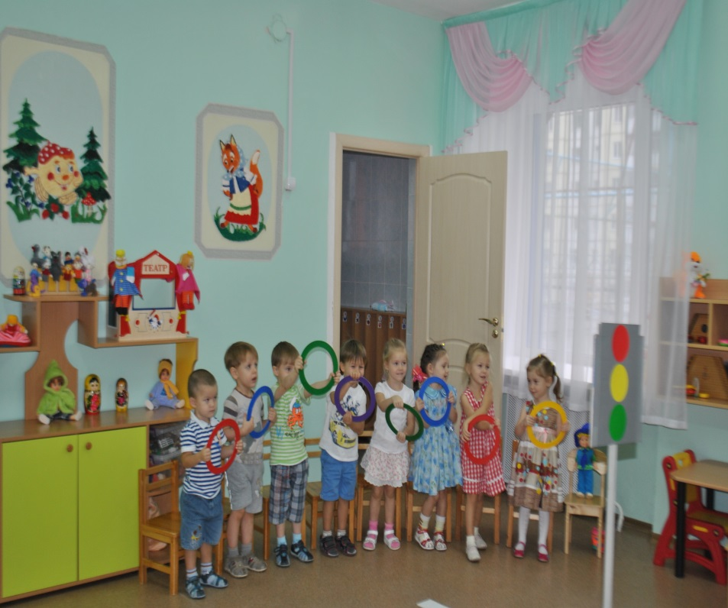
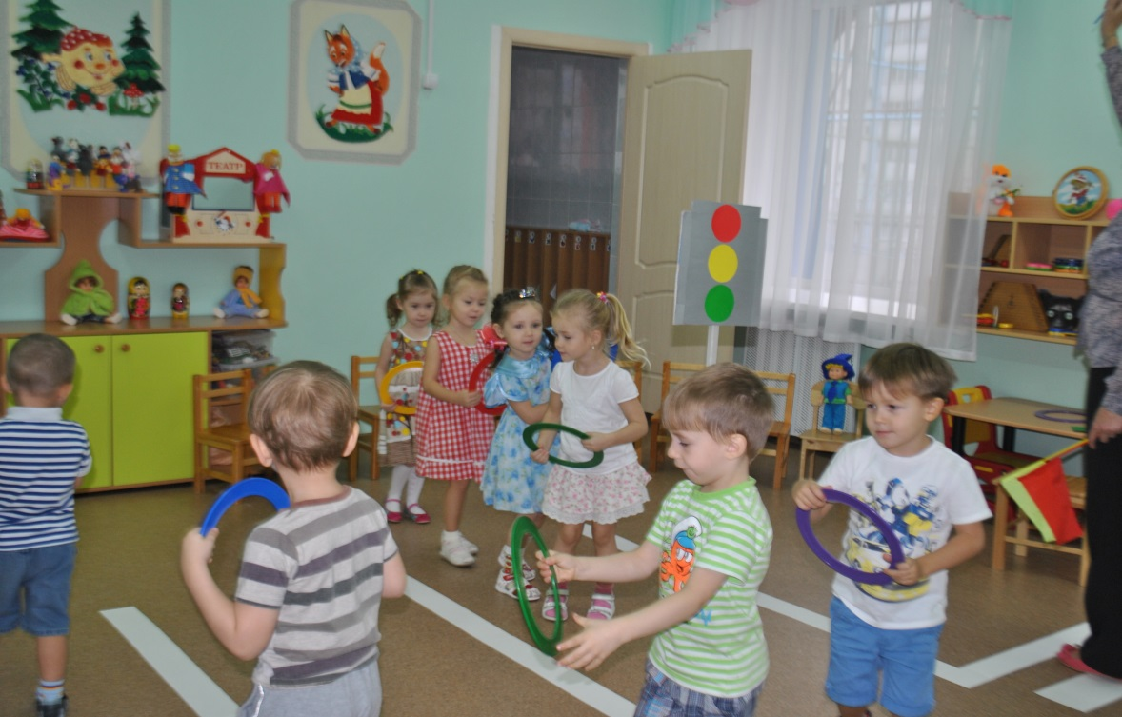
НОД по ПДД «Приключения Незнайки»

Slide 9
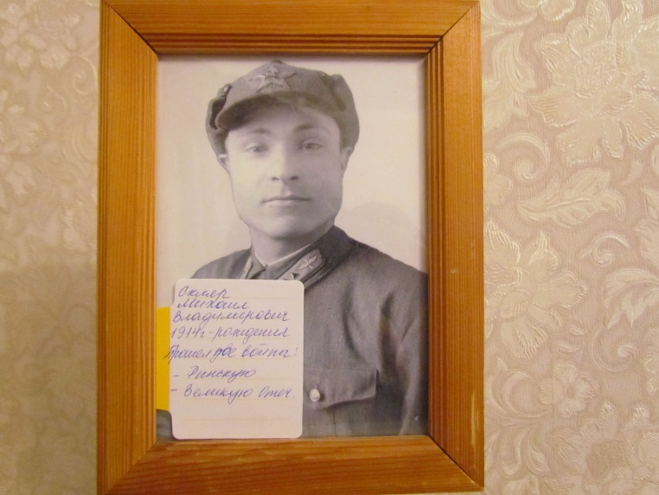
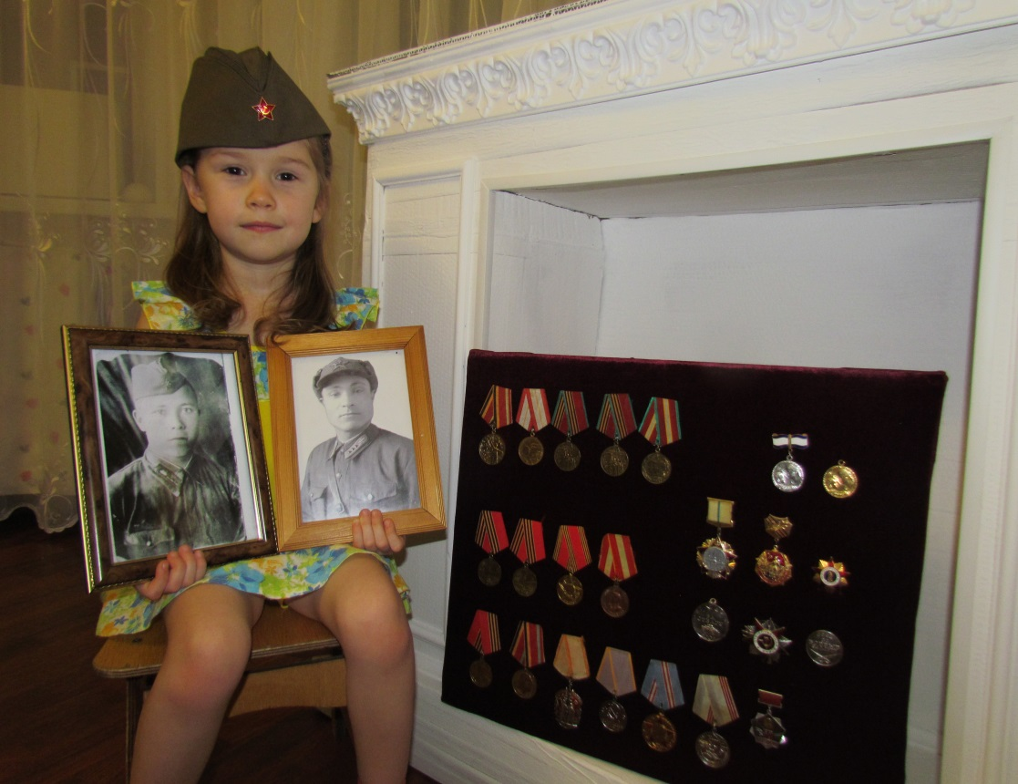
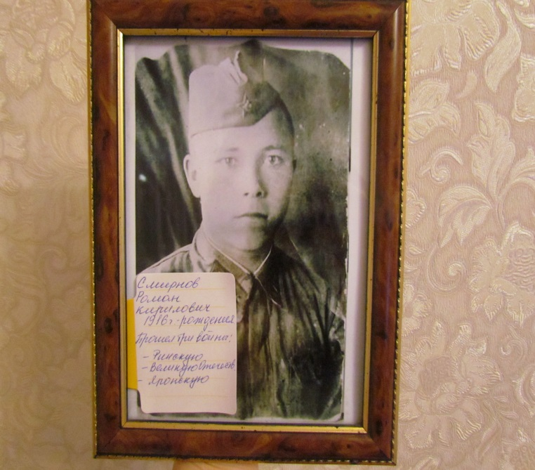
НИКТО НЕ ЗАБЫТ, НИ ЧТО НЕ ЗАБЫТО

Slide 10
ХУДОЖЕСТВЕННО - ЭСТЕТИЧЕСКОЕ РАЗВИТИЕ
Выставка фотогазет: «Папа, мама, я спортивная семья», «Колобки - чистюльки»
Проведение праздников: «День матери», «Новый год», «Золотая осень», «Колядки»
Выставки совместных работ детей и родителей: «Дары осени», «Снеговички», «Кормушки»
Изготовление поделок к праздникам «День матери»
Прослушивание песен о Родине, дружбе, семье, природе, защитниках Отечества, мамах и др;

Slide 11
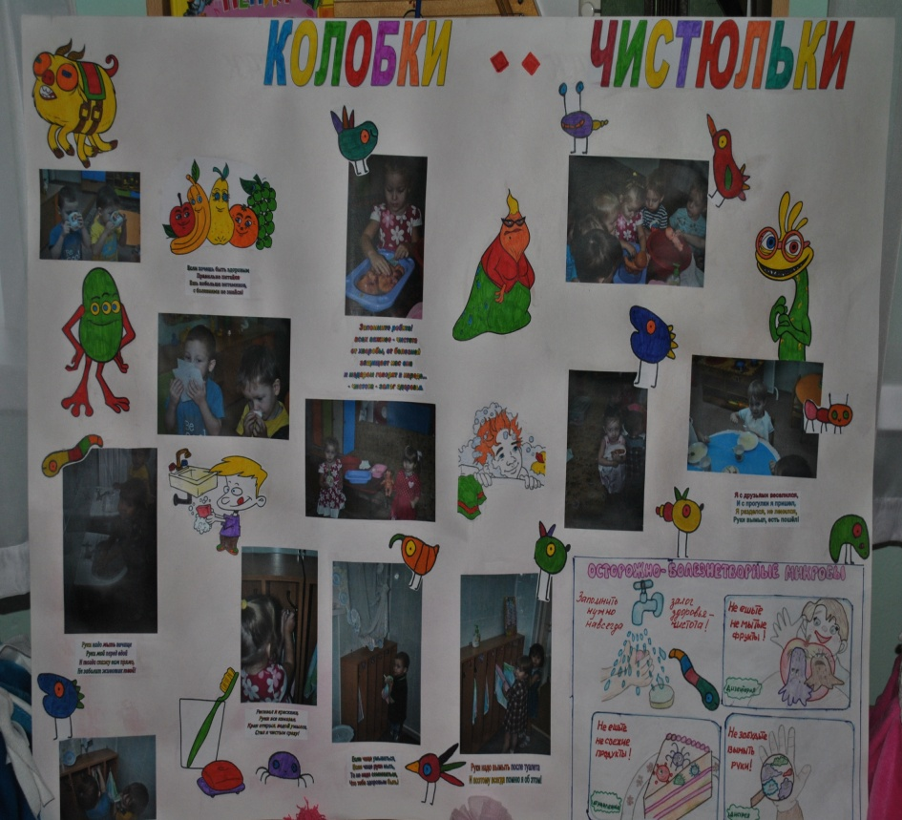
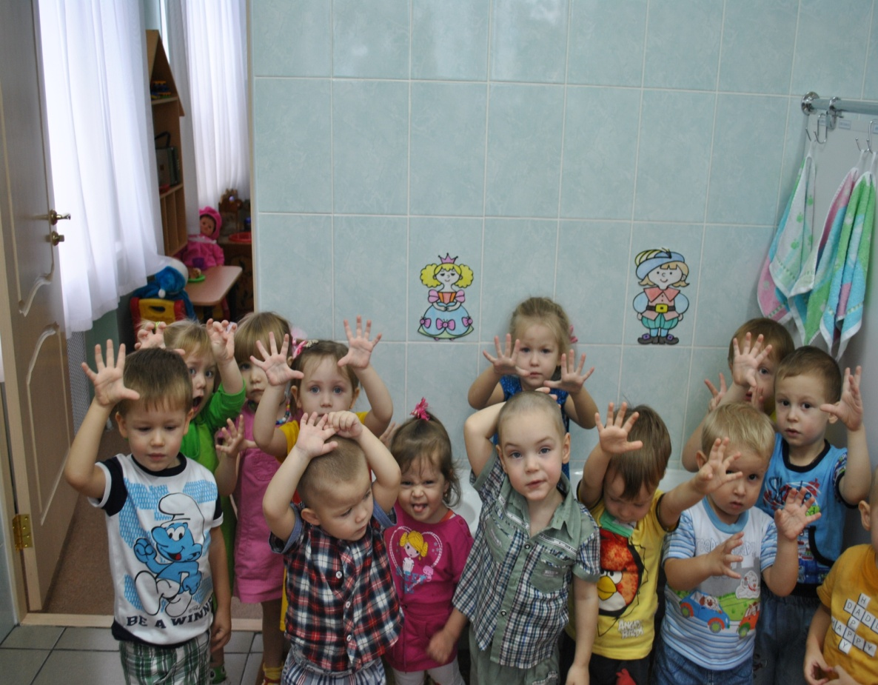
«КОЛОБКИ – ЧИСТЮЛЬКИ»

Slide 12
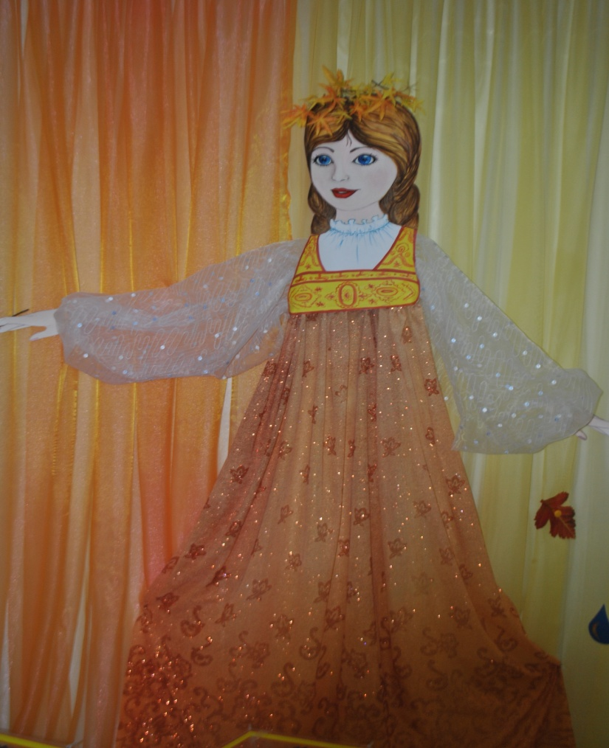
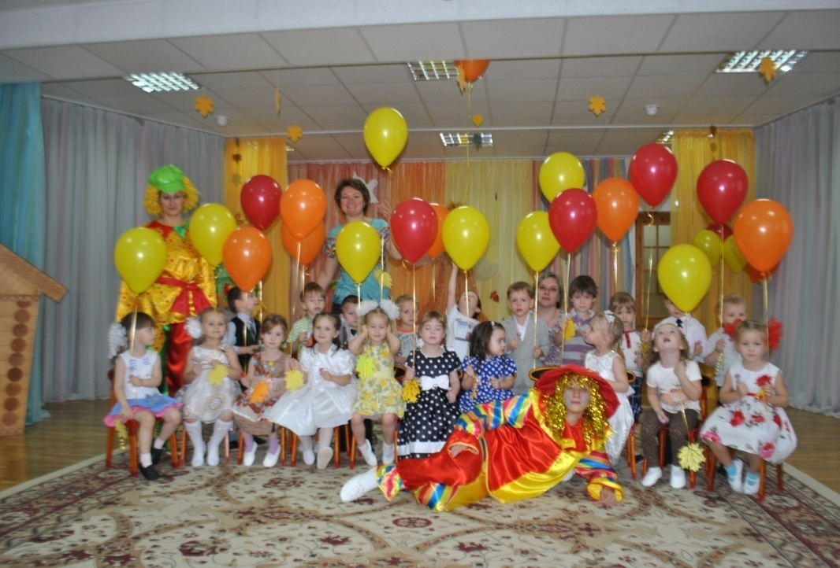
«ЗОЛОТАЯ ОСЕНЬ»

Slide 13

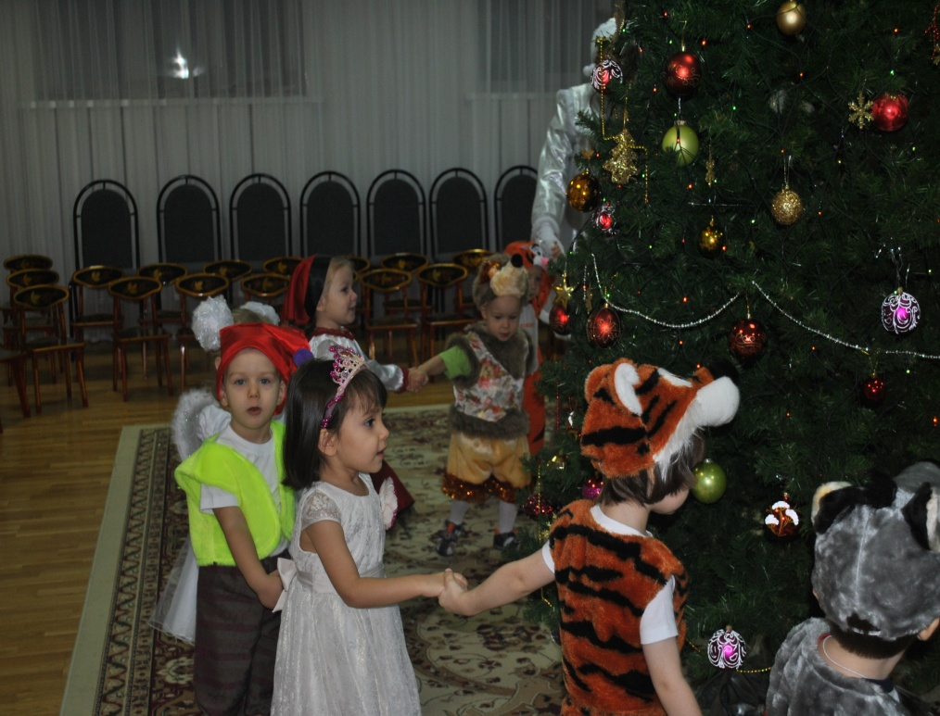
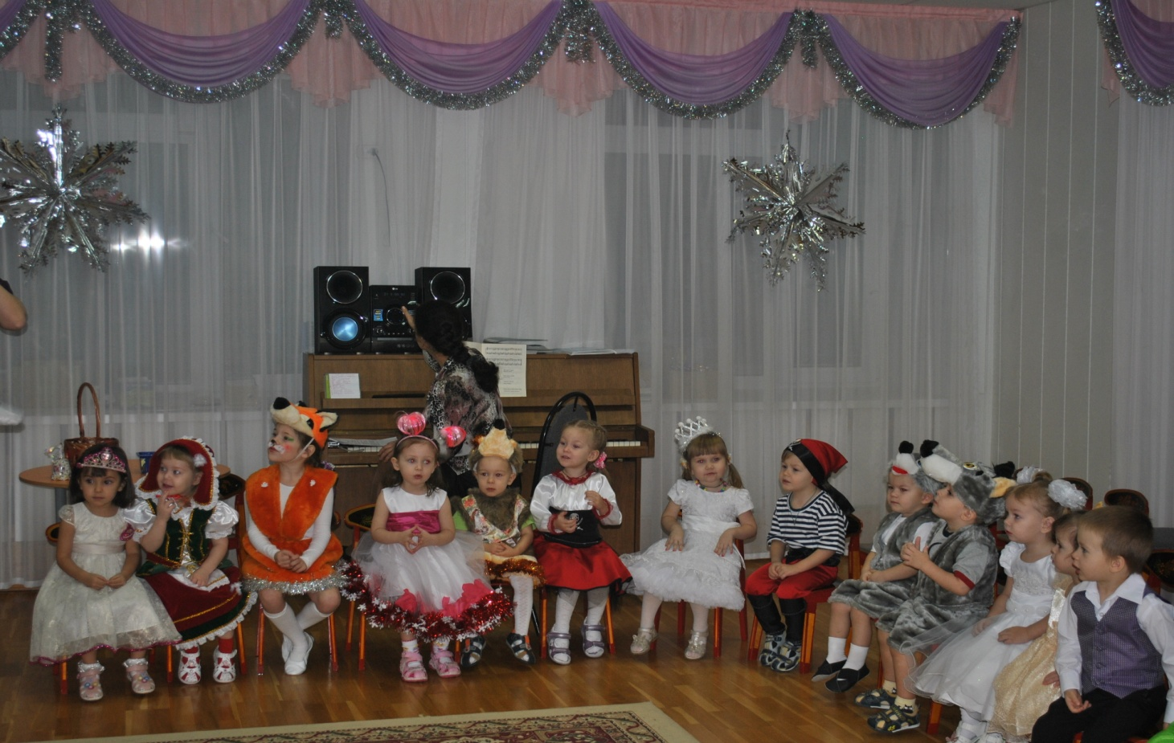
«Новый год»

Slide 14
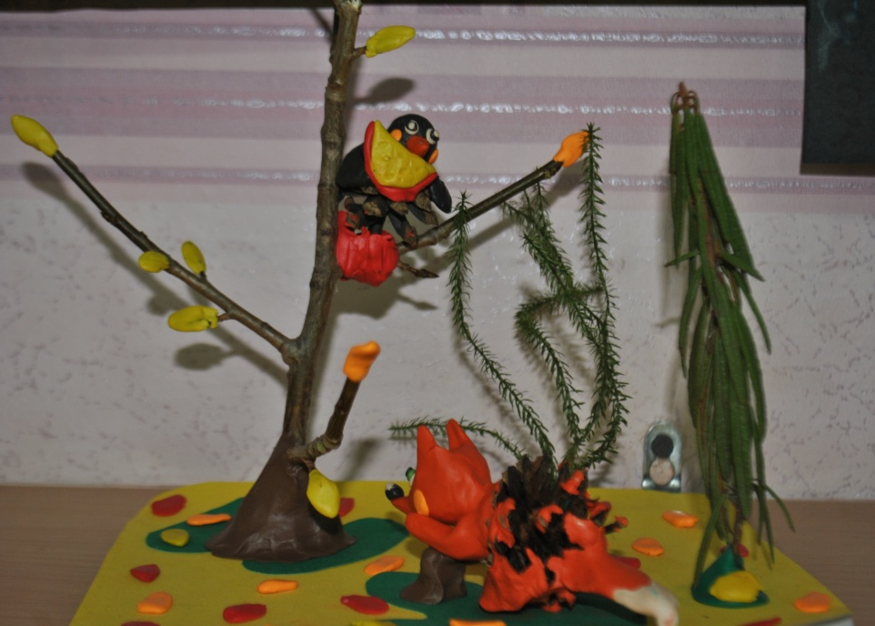
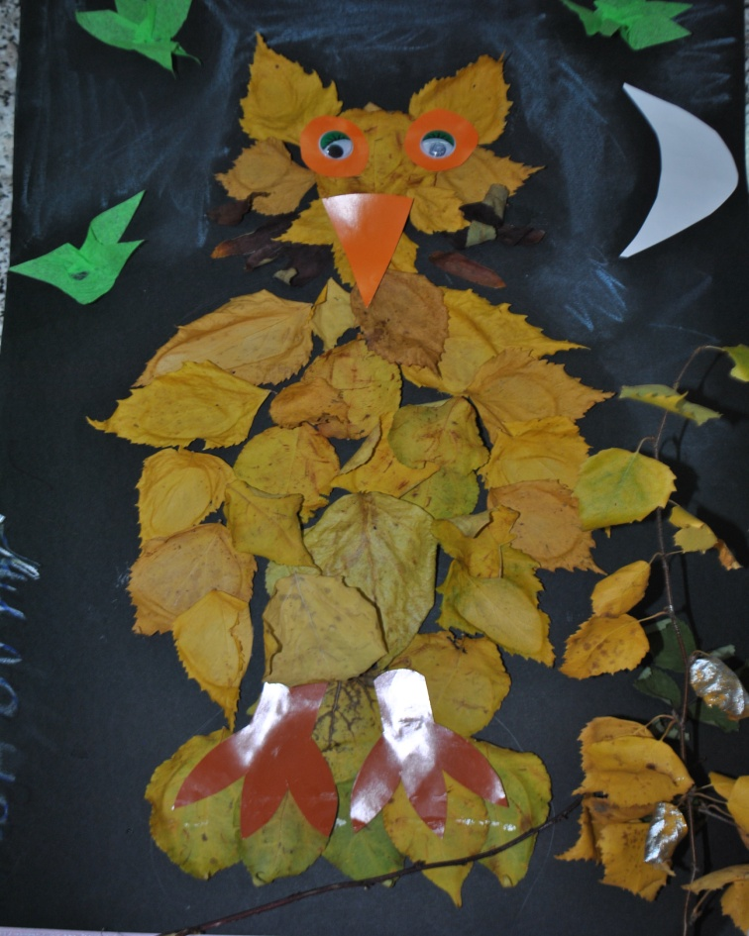
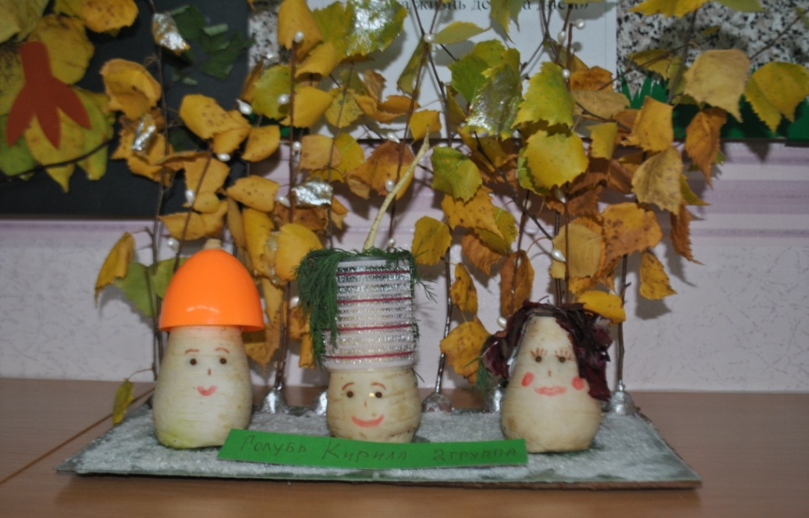
Выставка «ДАРЫ ПРИРОДЫ»

Slide 15
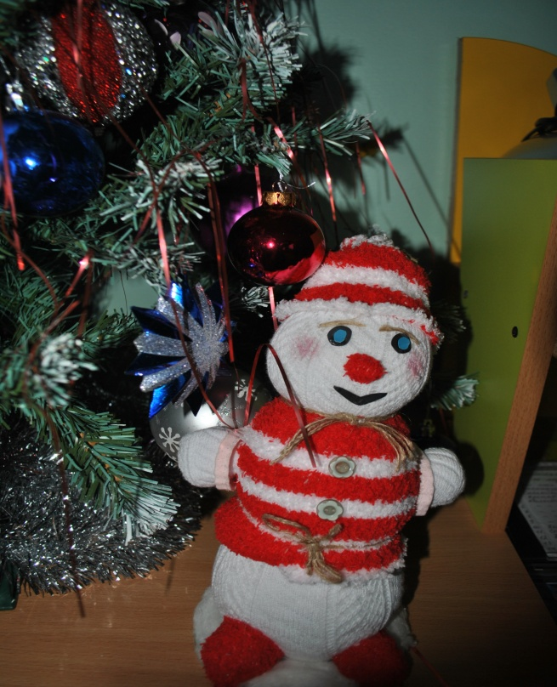
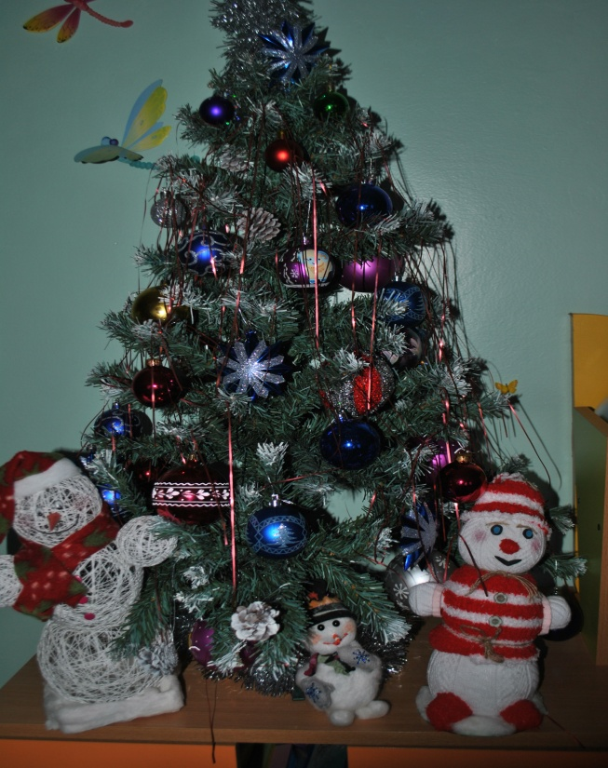
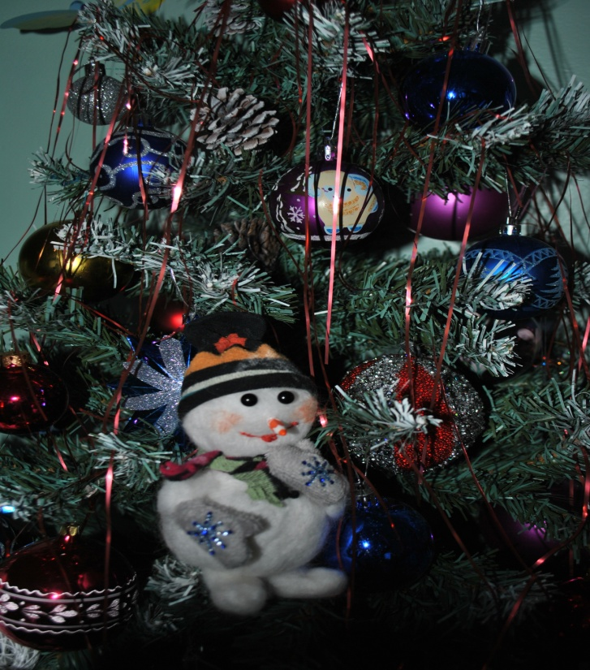
Совместная работа родителей с детьми
«Снеговички»

Slide 16
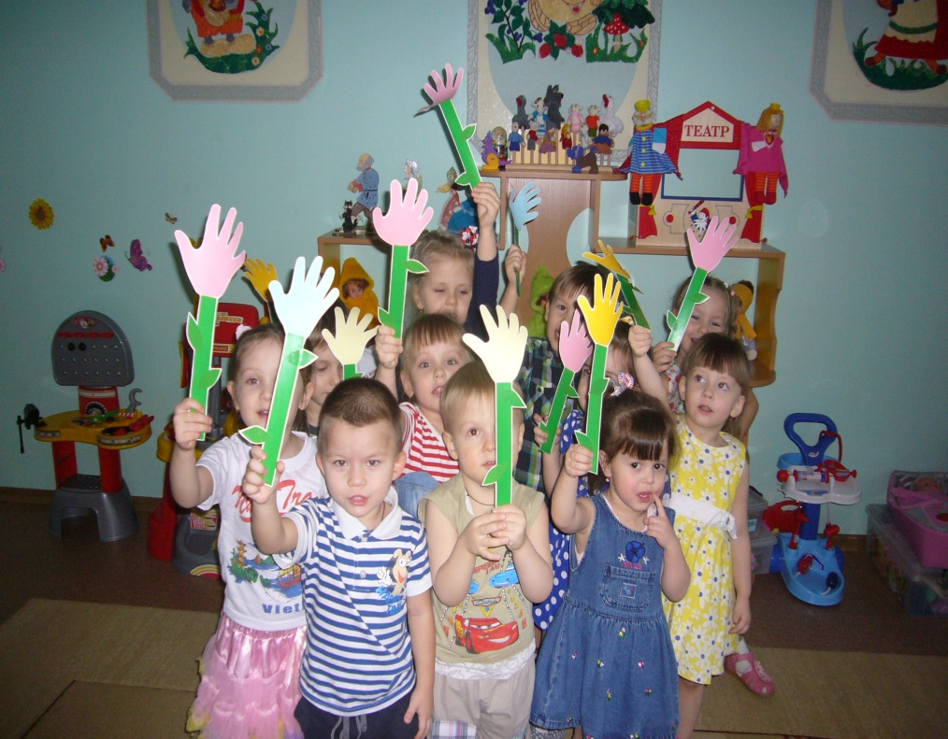

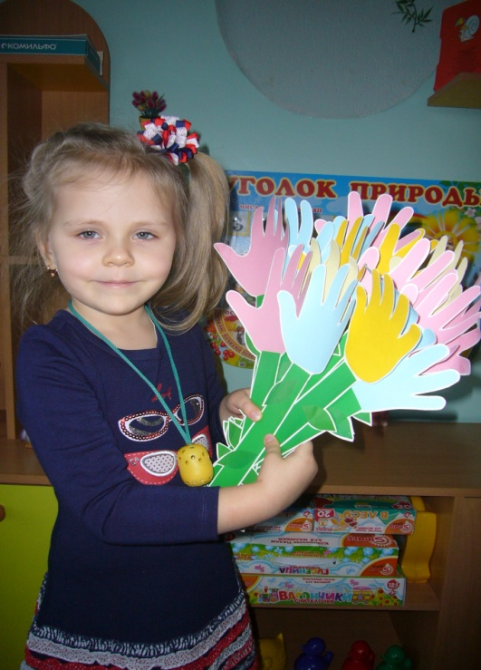
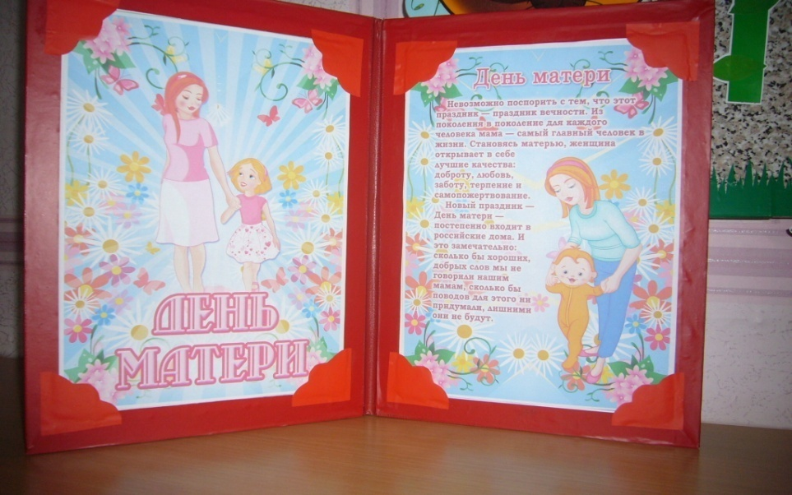
Поделки «День матери»

Slide 17
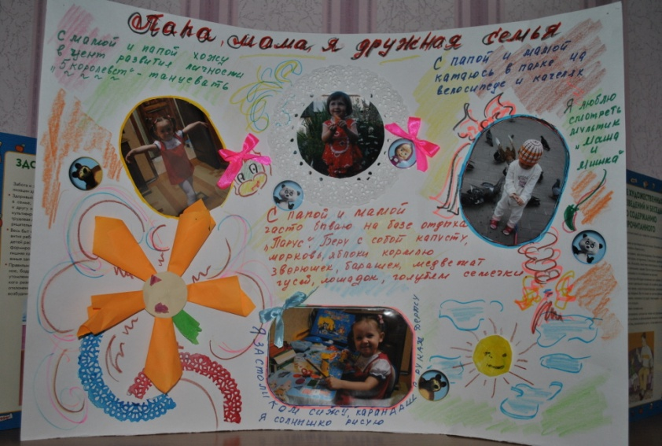
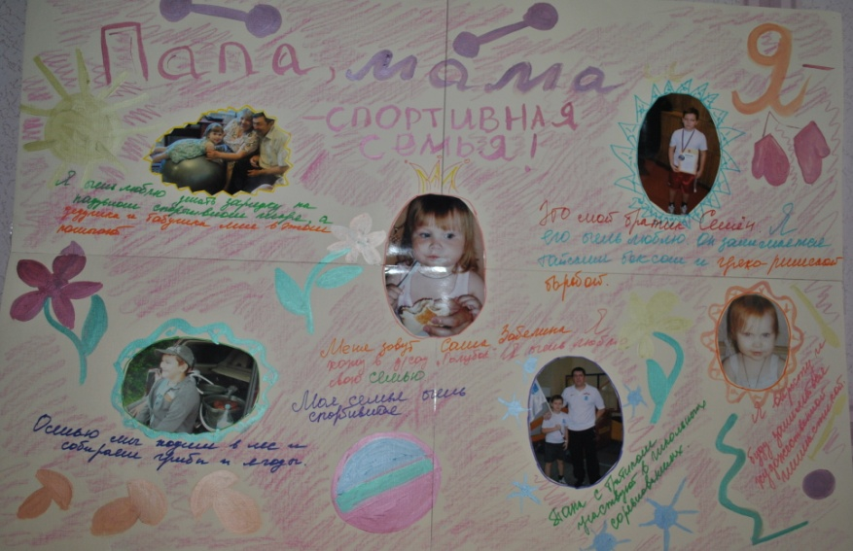
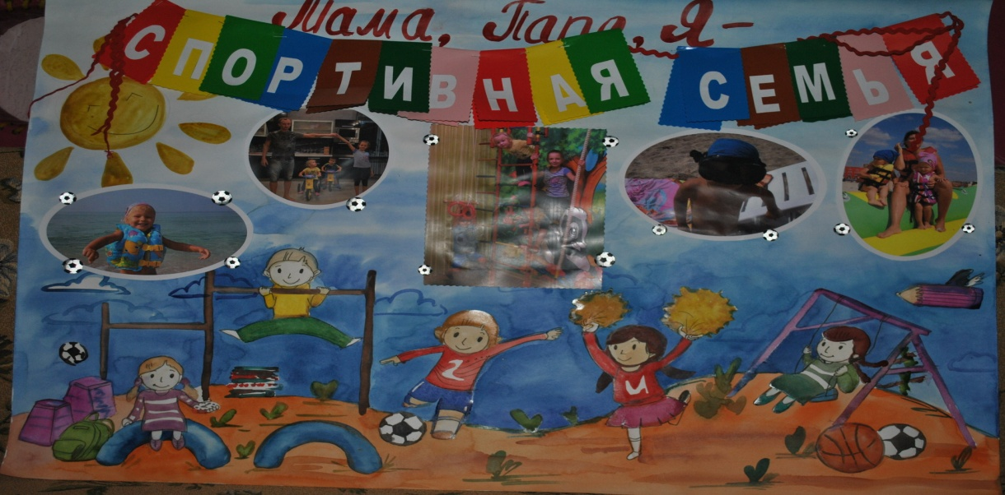
Коллаж «Папа, мама, я – спортивная семья»

Slide 18
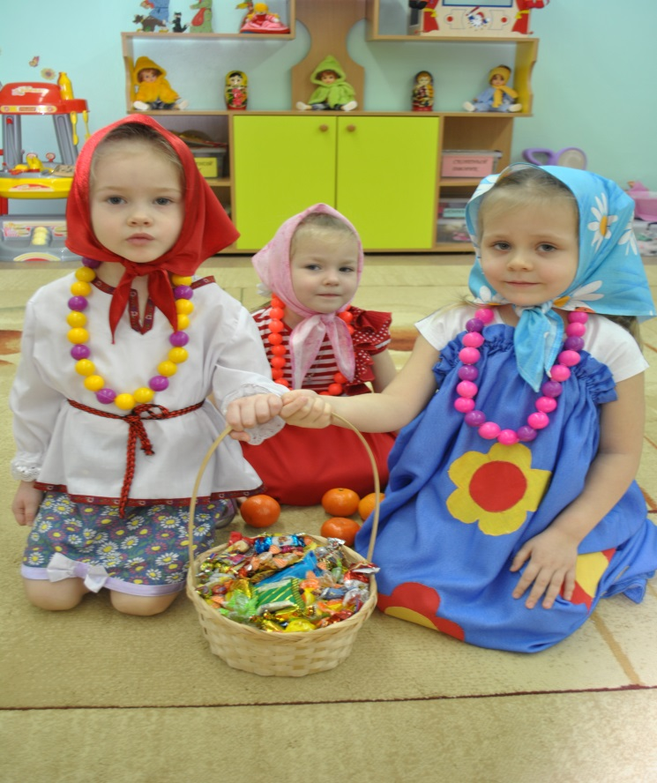
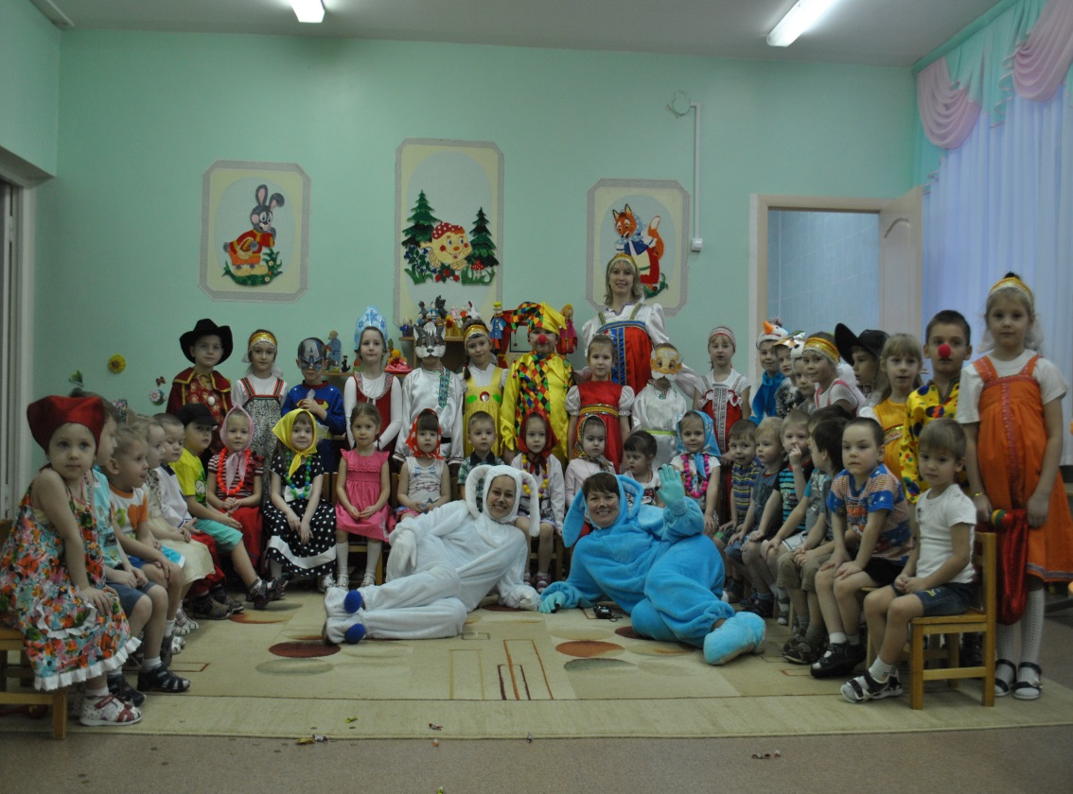
Развлечение «КОЛЯДКИ»

Slide 19
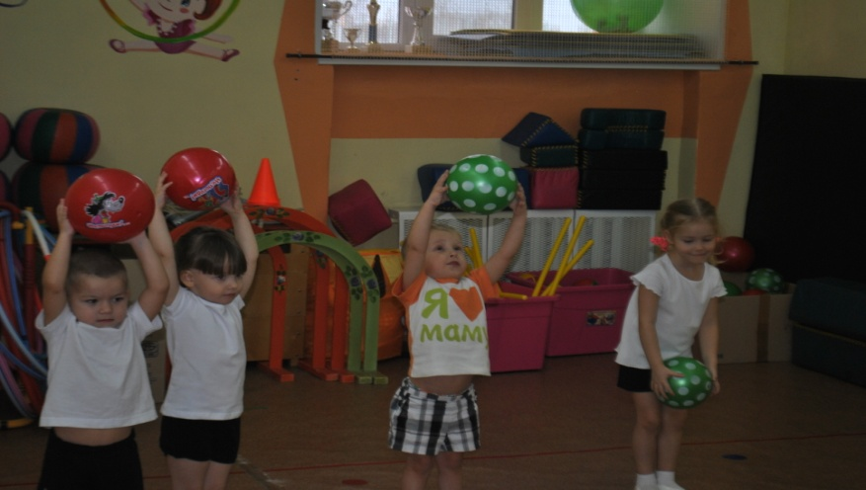
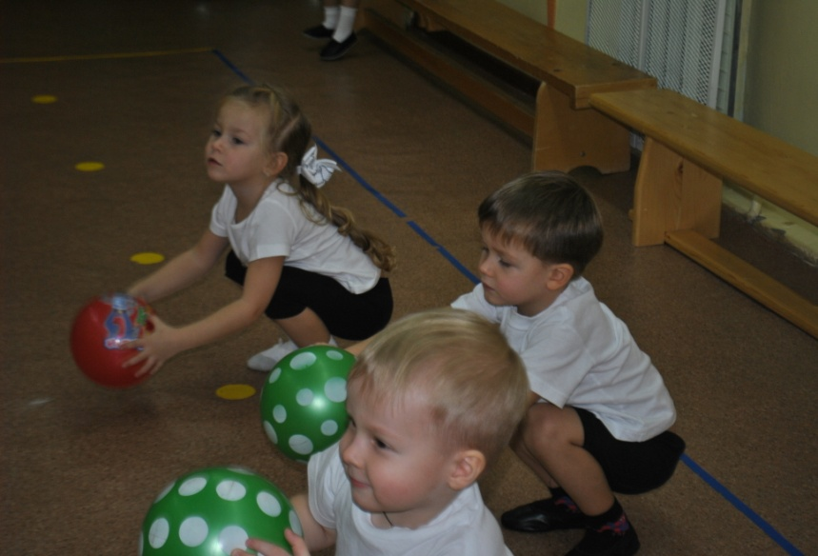
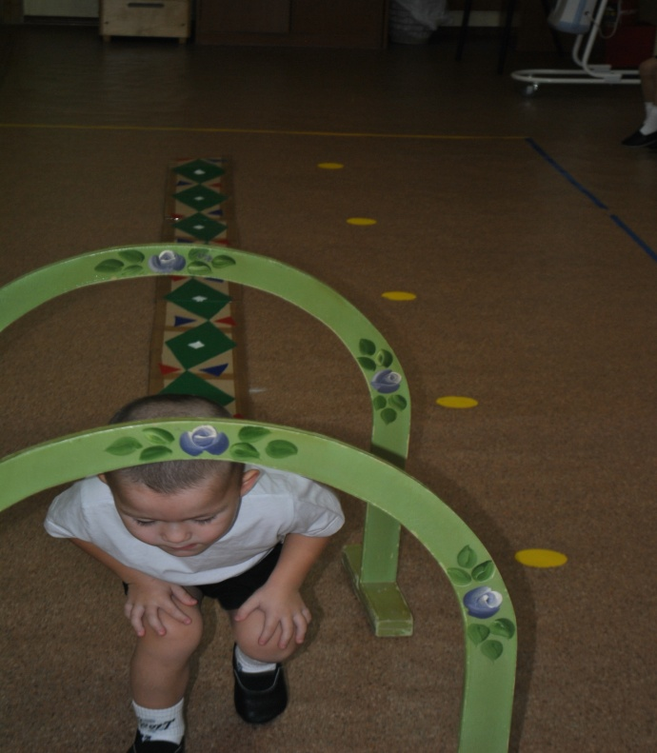
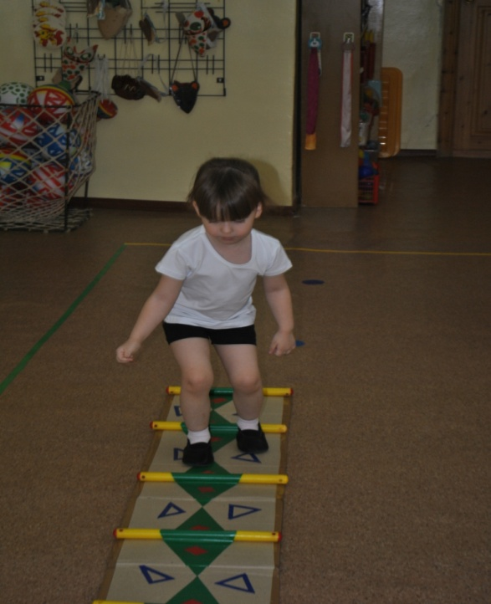

ФИЗИЧЕСКОЕ РАЗВИТИЕ

Slide 20
СОЦИАЛЬНО - ЛИЧНОСТНОЕ РАЗВИТИЕ
Оформление патриотического уголка в группе
Сюжетно ролевые игры: кафе «Бистро», «Строители»,
«Семья», «Защитники Родины», «В гостях у зверей», «Автобус»
Участие в акции «Зимняя кладовая»
Поздравление девочек с днем 8 марта

Slide 21

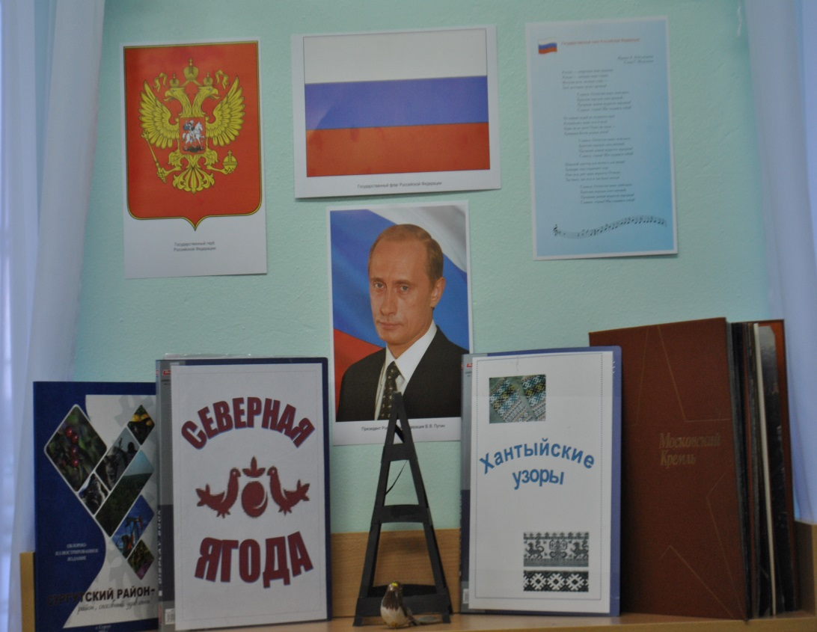
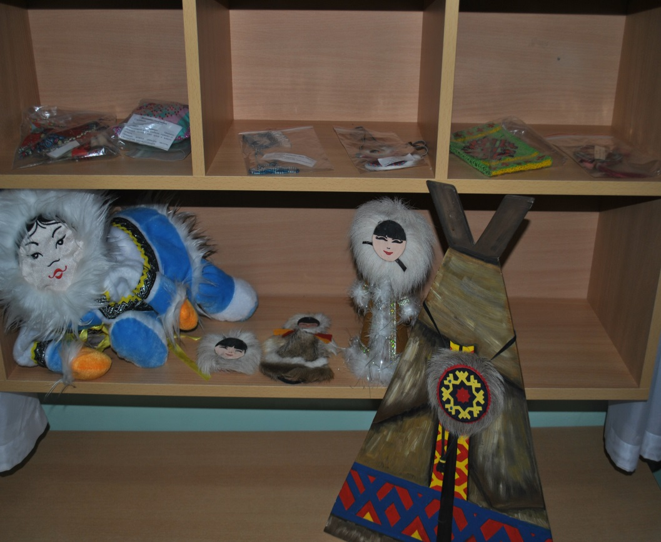
Патриотический уголок

Slide 22
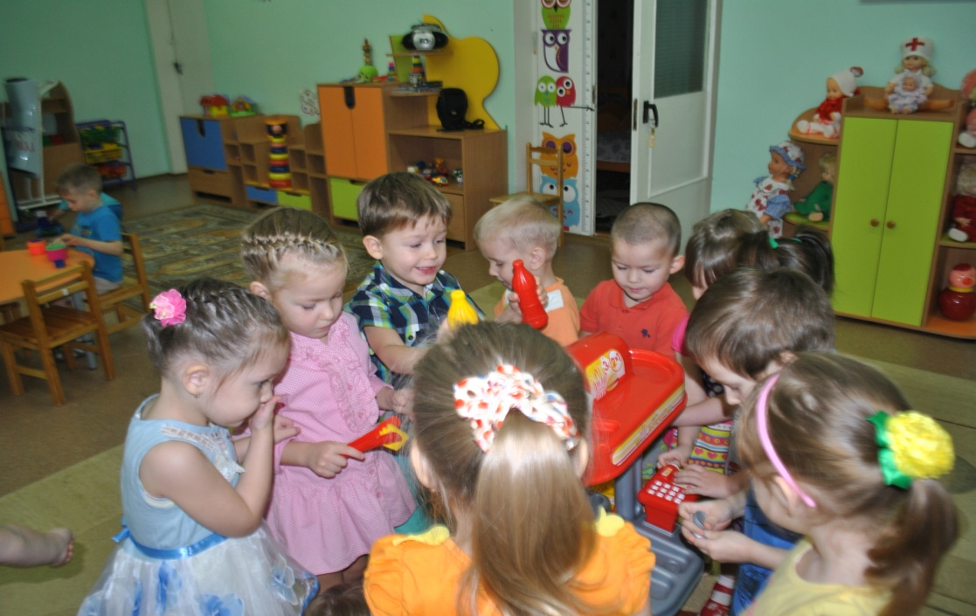
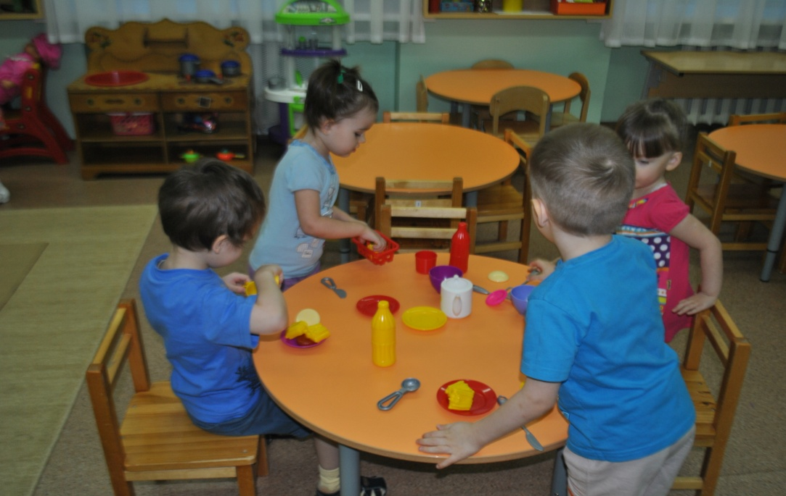
Сюжетно – ролевые игры

Slide 23
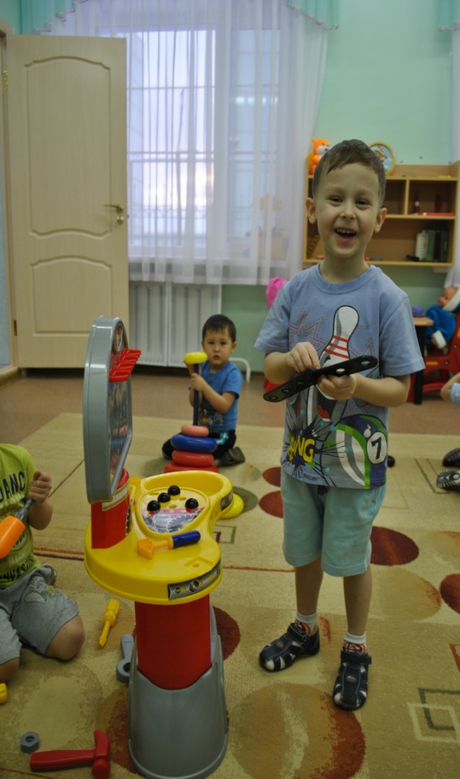
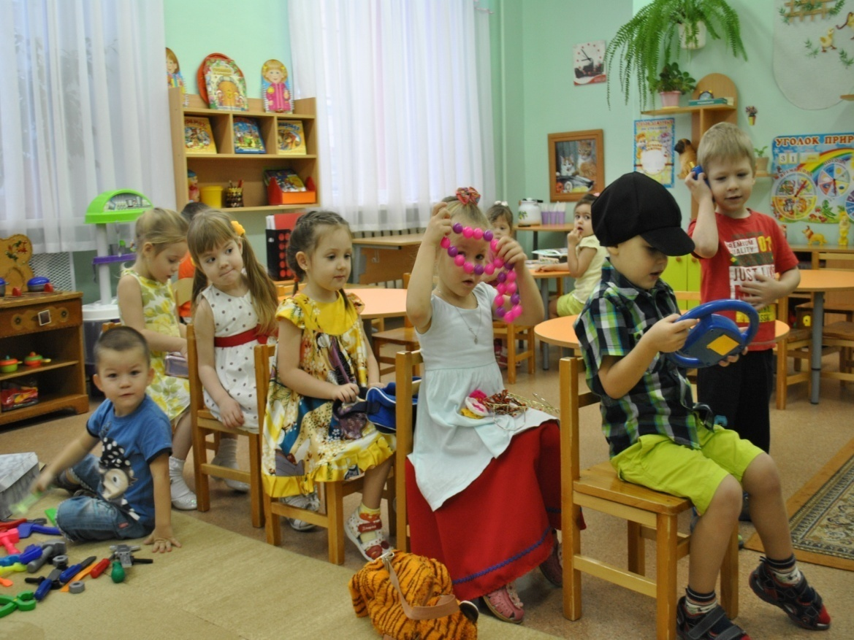

Slide 24
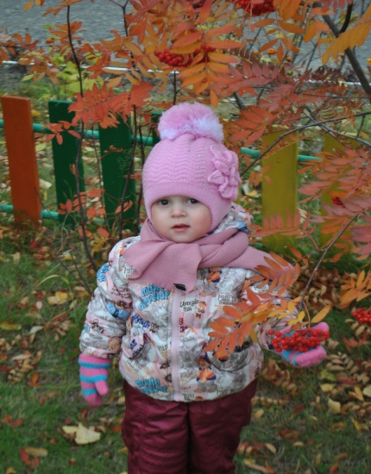
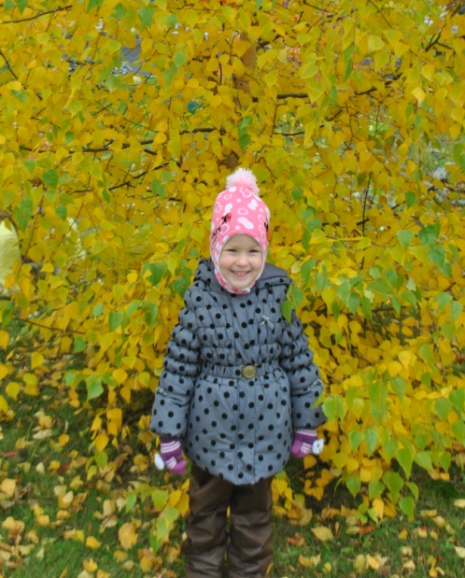

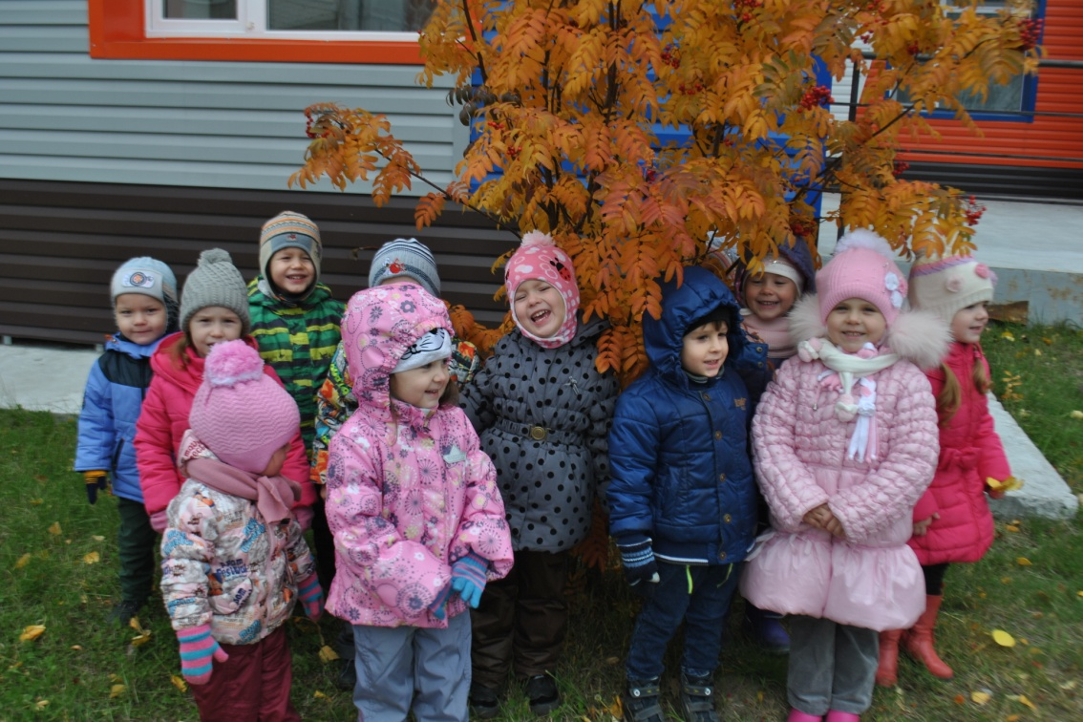
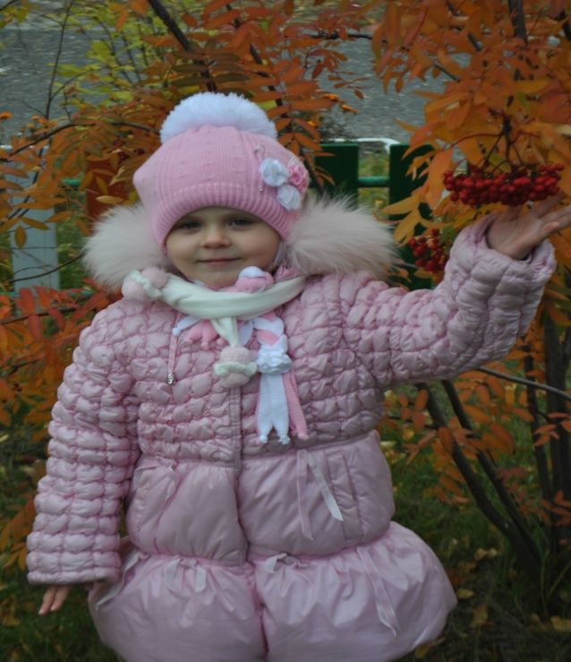
Акция «Зимняя кладовая»

Slide 25
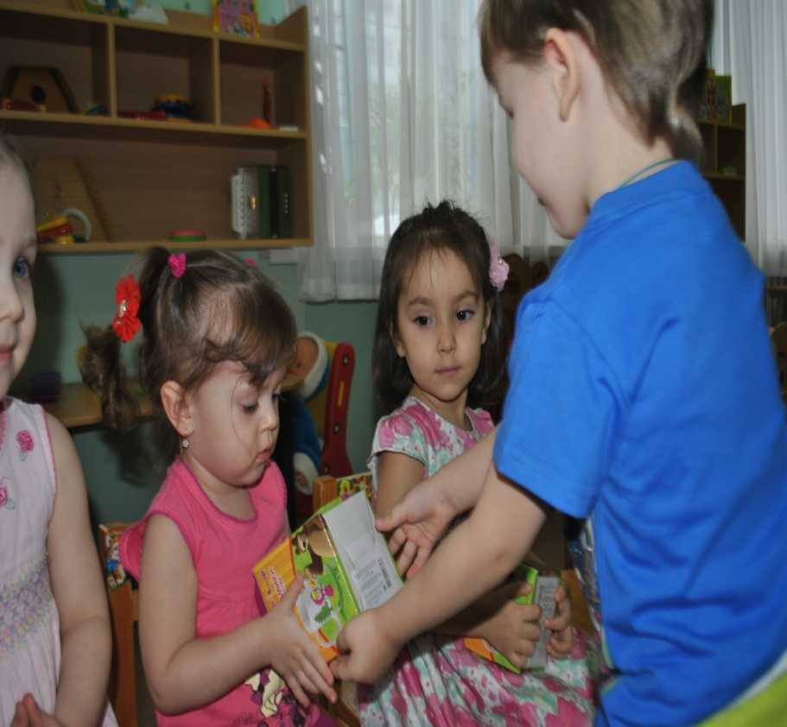
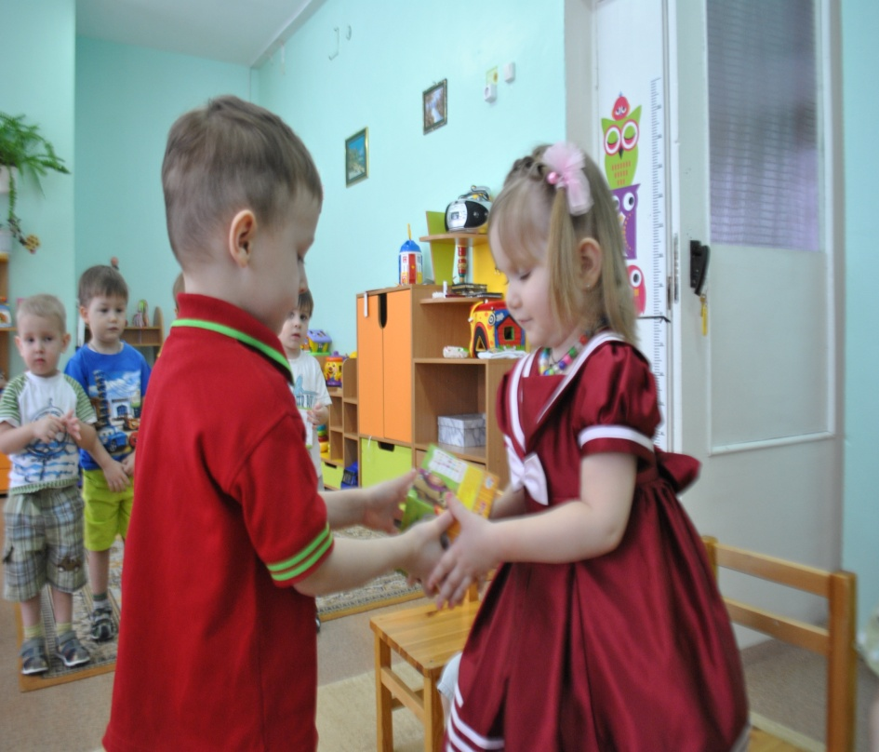
Мальчишки поздравляют
девочек с «8 Марта»

Slide 26
ВЗАИМОДЕЙСТВИЕ С РОДИТЕЛЯМИ
Анкетирование «Какие мы родители»
Участие в оформлении патриотического уголка.
Консультации для родителей «Моя семья»,
Папки – передвижки: «Народный календарь праздников»,
по временам года, «Мама, папа, я – дружная семья»,
«Хлеб – всему голова», «Масленица» и др.

Slide 27
Наши дети — это наша старость. Правильное воспитание — это наша счастливая старость, плохое воспитание — это наше будущее горе, это наши слезы, это наша вина перед другими людьми. (Антон Семенович Макаренко)

Slide 28


Спасибо
за
внимание!

